Slide 1
FCI国际保理
与中国保理行业发展
林晖
FCI东北亚区总监

Slide 2


全球唯一的保理行业组织
1968年成立
400家会员机构覆盖90个国家的全球保理网络
90%全球国际保理业务
共同使命：便利全球贸易，助力中小企业发展

Slide 3
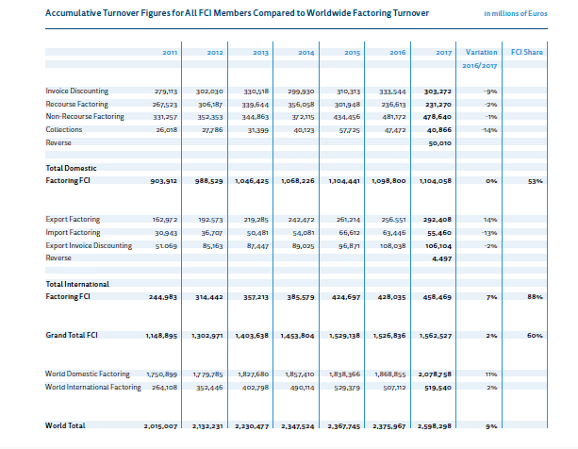
FCI主导的全球保理行业

Slide 4

三大支柱
行业标准
全球网络
最佳实践

Slide 5
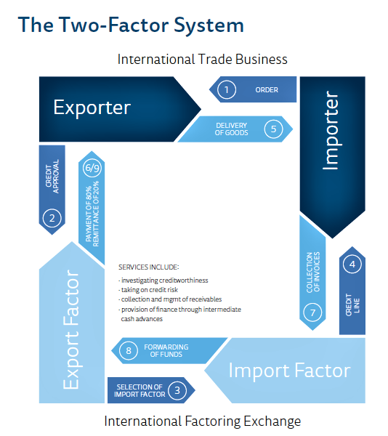
行业标准
GRIF 国际保理通用规则
EDIFACToring 保理商交易报文系统
Rules of Arbitration 仲裁规则

Slide 6

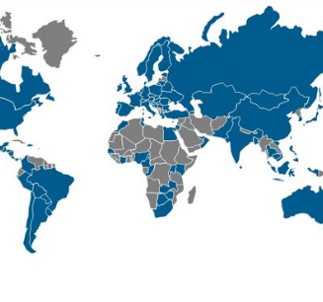
全球网络
400家会员机构
90个国家

Slide 7
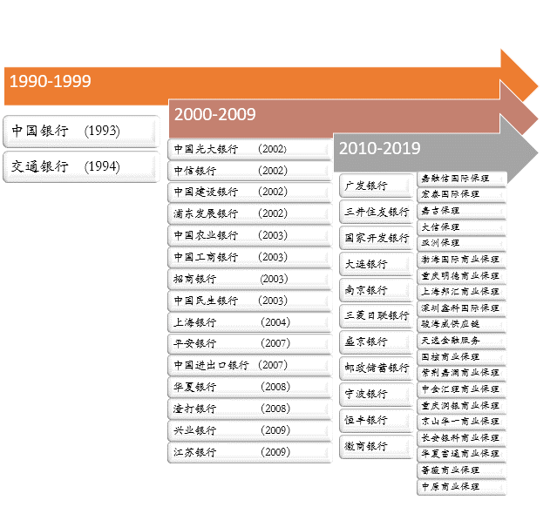
FCI在中国

Slide 8
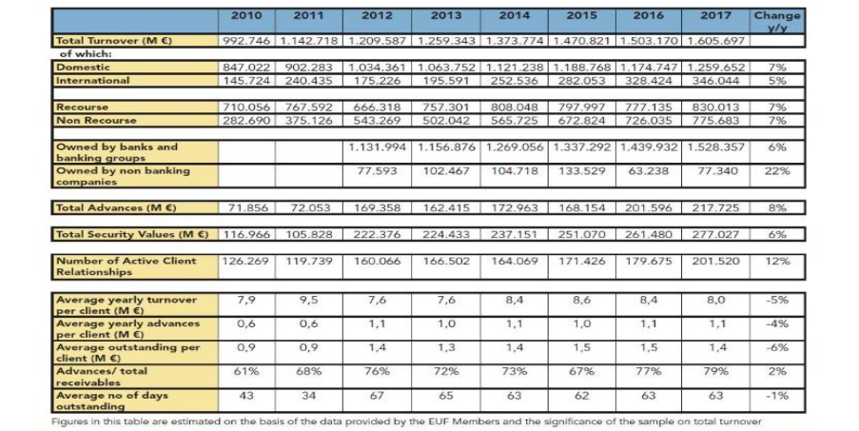
与成熟市场比较

